Slide 1
«Это была жизнь замечательного человека»
Московская область
МОУ Икшинская средняя общеобразовательная школа
Автор – Генерозова Валентина, ученица 9 класса
Руководитель – Матвиенко Валентина Николаевна
2020

Slide 2
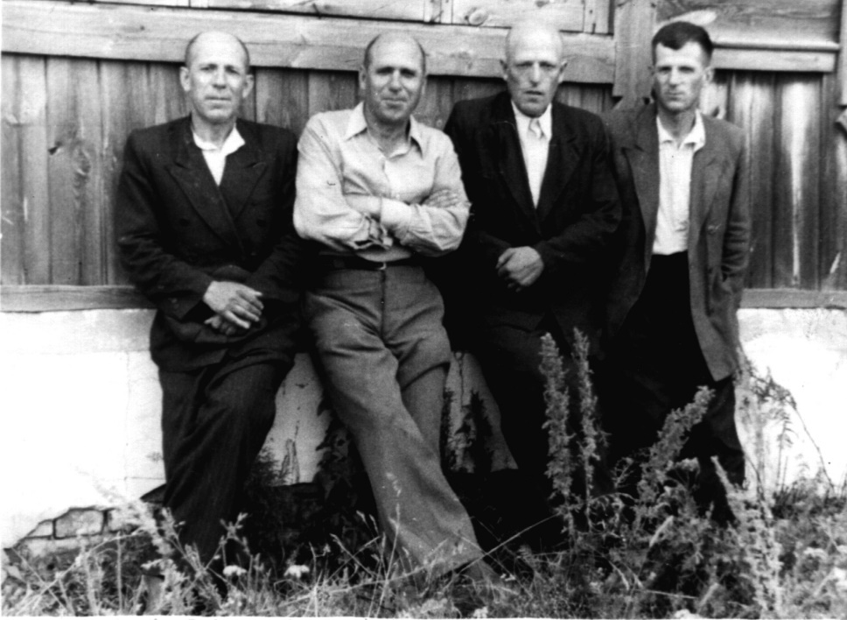
Всем лучшим в нас мы обязаны родителям
«Университетские Образовательные Округа»
2020 год – год 75-летия Победы советского народа в Великой Отечественной войне. Мне захотелось узнать самой и рассказать другим, как защищали нашу страну мои дедушки и прадедушки. У каждого из них была своя война: один сражался га фронтах Великой Отечественной войны, другой старался выжить в фашистском концлагере, третий вывозил детей из блокадного Ленинграда
Фото из семейного архива Генерозовых

Slide 3
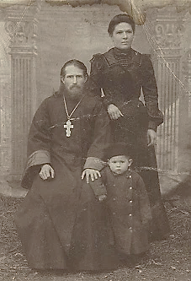
Я хочу рассказать о Павле Николаевиче
Моя работа над проектом началась со старой фотографии. На ней был изображён священник с женщиной и ребенком. Поскольку эта фотография хранилась в архивах моего деда Генерозова Виктора Леонидовича, то мне стало понятно, что это мой родственник. От деда я узнала, что на фотографии изображен мой прапрадед Генерозов Николай Петрович с женой Неонилой Дмитриевной (в девичестве Цветковой) и их старшим сыном Валентином. Всего в семье Николая Петровича, священника села Темгенево Елатомского уезда Тамбовской губернии родились семь сыновей и две дочери (они умерли в младенчестве). Именно в такой многодетной семье и родился мой двоюродный прадедушка Генерозов Павел Николаевич
Фото из семейного архива Генерозовых

Slide 4
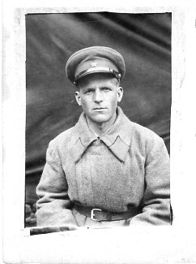
Мне не стыдно за мою жизнь
Мой двоюродный прадед Павел Николаевич Генерозов родился в 1913 году. Образование получал в Азеевской школе, затем в Кадомском педагогическом техникуме, заочном учительском институте. В 1939 году был призван в армию на срочную службу, а потом началась Великая Отечественная война. Мягкий, по складу своего характера, прадед изначально готовил себя к работе учителя сельской школы. Первые дни войны стали для него очень непростыми
Фото 1939 г. (из архива Генерозовых)

Slide 5
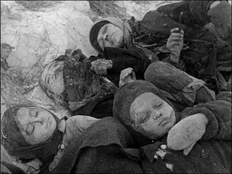
Как было трудно убивать
Прадедушка Павел вспоминал, как трудно было целиться и убивать. Но один случай перевернул все… В одной деревне, где уже побывали фашисты, наши солдаты обнаружили в колодце трупы детей.
Можно представить, что пришлось испытать нашим солдатам после увиденного зверства. Ведь у многих дома остались семьи, дети

Slide 6
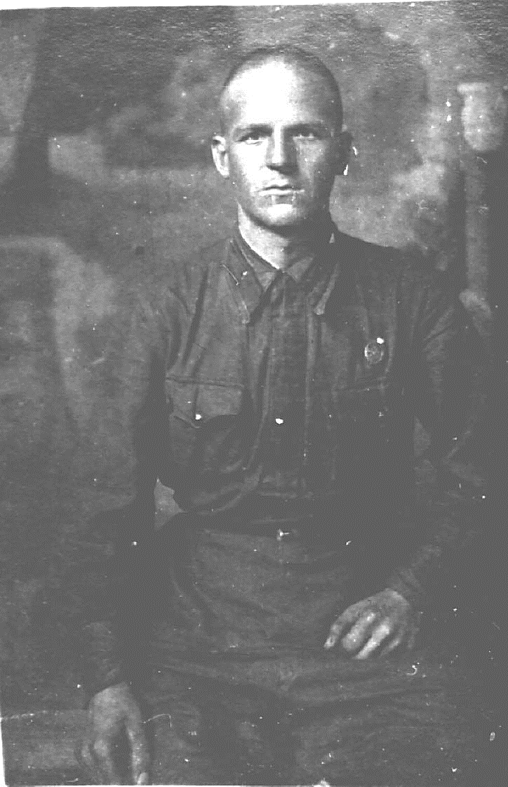
Мы наступаем!
И вот, наконец, наступление наших войск. Отбивают дом за домом. Вдруг из блиндажа выскакивает немец. В его глазах отчаяние и мольба. Он жестами показывает, что у него трое детей и «фрау». Просит пощады. Но в памяти у прадеда Павла всплывает недавний эпизод с трупами детей в колодце. И он спускает курок. Это было не просто озлобление и жестокость. Это была ярость «благородная», как пелось в песне «Священная война», с которой солдаты прошли всю войну
Фото 1942 г. (из архива Генерозовых)

Slide 7
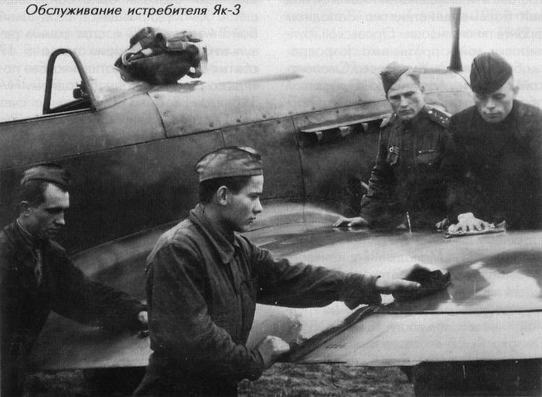
221 батальон аэродромного обслуживания
Прадед Павел воевал на Калининском фронте. Потом был переведен на службу в 221 батальон аэродромного обслуживания. «Эти батальоны решали одну из важнейших задач инженерно-аэродромного обеспечения

Slide 8
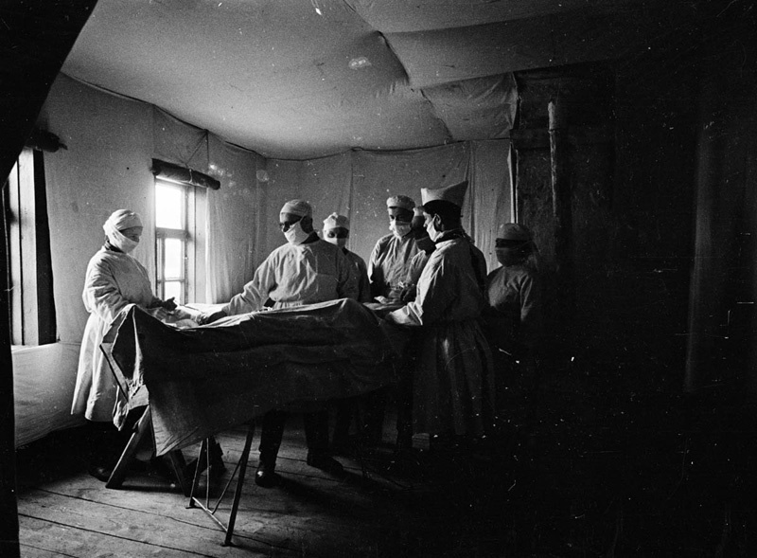
Получил тяжелое ранение
был тяжело ранен на Калининском фронте, прикрывая отход своей части, был подобран местными жителями среди убитых и попал в госпиталь только после освобождения села Красной Армией. В ходе боевых действий прадед получил три ранения. Одна пуля застряла в сердечной сумке, другая-в лёгких, третья-в печени. Местные жители подобрали его с поля боя и дотащили до медсанбата
Его прооперировали. Достали пули из печени и легких

Slide 9
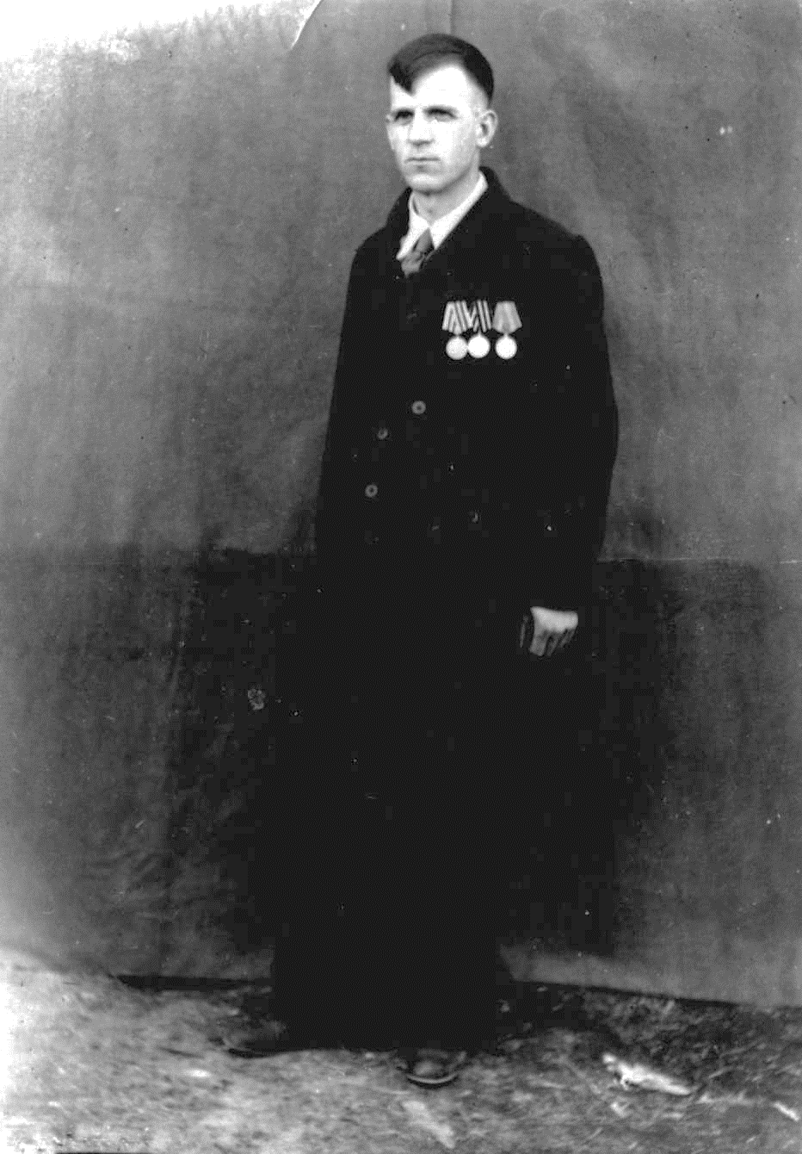
Вскоре Павел возвращается домой
Вскоре Павел возвращается в деревню Власово Рязанской области, Пошел работать директором школы. После войны деревни были бедные, мужчин было мало. Многие не вернулись с войны. А те, кто вернулись, были инвалидами. И все они взялись за восстановление, строительство
Школа, которую возглавил прадедушка Павел, была маленькая, с трудом вмещала всех ребят. Он занялся строительством новой школы. Она и сейчас существует. Во дворе школы стоит обелиск погибшим в Великую Отечественную войну
Фото 1944 г. (из архива Генерозовых)

Slide 10
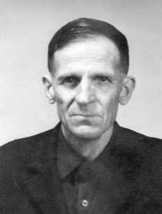
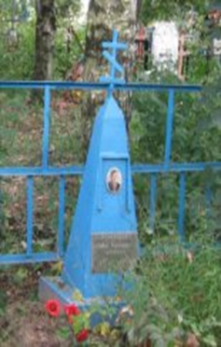
Остановилось сердце фронтовика
Сказались тяжелые раны, полученные на войне, в 64 года он умер. После его смерти пулю, которая была у
сердца вынули, и врач отдал ее вдове моего прадеда Анне Федоровне. Пуля была такой гладкой и блестящей…
Хоронили его всем селом. Вначале на могиле стоял обелиск со звёздочкой (как настоящему солдату), позже поставили памятник. В эпитафии скупо, но очень правильно написано всего одно слово «Учитель»
Фото из архива Генерозовых

Slide 11
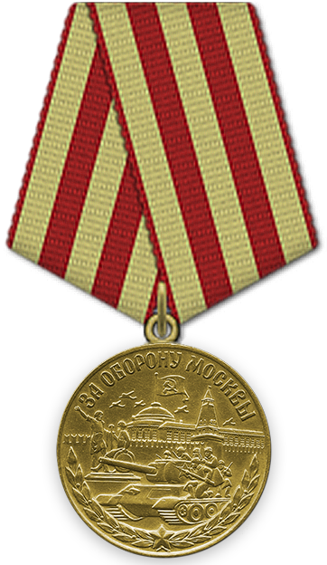
А был он лишь солдат простой без званий и наград
У моего прадедушки Павла Николаевича почти не было наград. До 1943 года награды раздавались очень скупо – наша армия много отступала. А после тяжелого ранения в 1943 году прадед уже не смог воевать.
17 августа 1945 года за образцовое выполнение воинского долга ему была вручена медаль «За оборону Москвы»

Slide 12
Литература и интернет-источники
1. Семейный архив, собранный Генерозовым Виктором Леонидовичем
2. Информационный ресурс «Память народа» https://pamyat-naroda.ru/
3. Информационный ресурс «Подвиг народа» http://podvignaroda.ru/?#tab=navHome
4. Военно-исторический журнал (издание Министерства обороны Российской Федерации) https://history.ric.mil.ru/Stati/item/242743/

